Slide 1
Jean-Baptiste Poquelin Molière (1622 – 1673)
igralec, gledališki vodja, komediograf
podpiral ga je kralj Ludvik XIV, ščitil ga je pred cerkvenimi krogi, ki so da pogosto napadali
napisal je 27 različnih iger
nanj vplivali antična in domača tradicija
že znane zgodbe je prilagodil svojemu času
v komedijah prikazoval splošne človeške napake, to so
komedije NRAVI – smešenje značajev: skopuhi, svetohlinci, namišljeni bolniki, žlahtni meščani idr.
komedije: Šola za žene, Šola za može, Ljudomrznik, Skopuh, Namišljeni bolnik, Tartuffe

Slide 2
MOLIÈRE: TARTUFFE (‚tartif‘)
komedijo sestavlja 5 dejanj, ki upoštevajo pravilo o treh enotnostih (kraja, časa in dogajanja)
dogajanje je zgoščeno in pregledno, dialog je dovršen, jezik izčiščen
napisana je v aleksandrincih – posebni 12-zložni verzi
značajska komedija, ki smeši predvsem svetohlinstvo in naivnost

Slide 3
TIPIČNE LASTNOSTI LIKOV
ORGON: lahkoveren, pobožen, omejen
TARTUFFE: svetohlinec, uglajen, prevarantski, domišljav
MARIJANA: prisrčna, naivna, pasivna, svojeglava
DAMIS: preprost, vročekrven

Slide 4
TIPIČNE LASTNOSTI LIKOV
KLEANT: pronicljiv, vztrajen
PERNELOVA: pobožna, naduta, tiranska
DORINA: pametna, živahna, najbolj zdrav duh v komediji, gostobesedna

Slide 5
VRSTE KOMIK
ZNAČAJSKA – smešenje značajskih lastnosti
BESEDNA – izvira iz pomena besed, besednih iger, lahko tudi vključevanja npr. narečij, tujih jezikov
SITUACIJSKA –sloni na nesporazumih, presenečenjih, zamenjavah, zmešnjavah

Slide 6
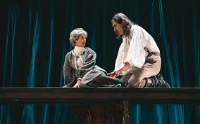
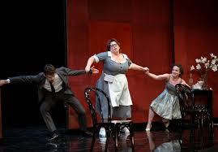
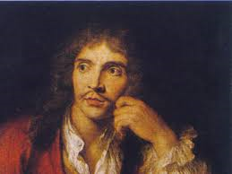
Teme za aktualizacijo
hinavščina
sprijaznjenje s prevarami in goljufijami
nasedanje na reklamo, navideznost
manipulativnost politike, vsiljivost medijev
lastna ‚orgonskost‘
umska konformističnost

